Slide 1
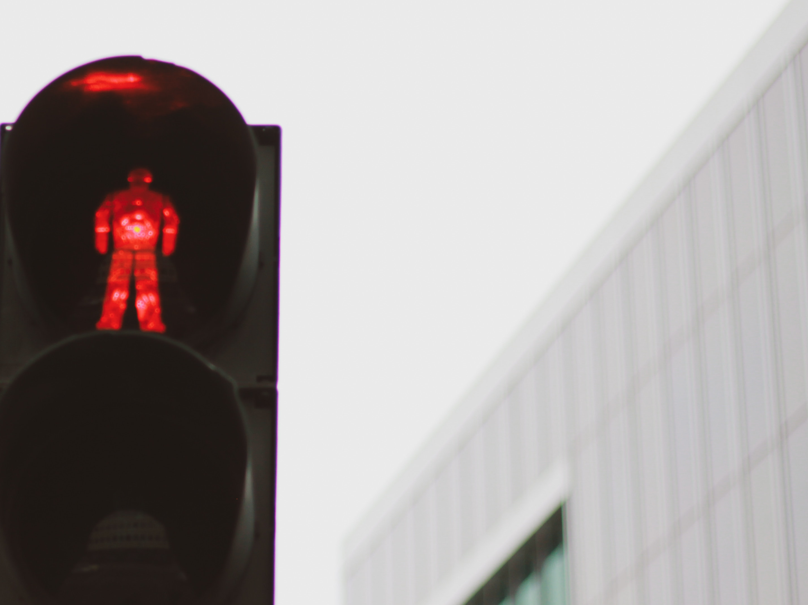
Virker det nå?
Om å vurdere virkning av behandling
Tomas Formo Langkaas

Slide 2
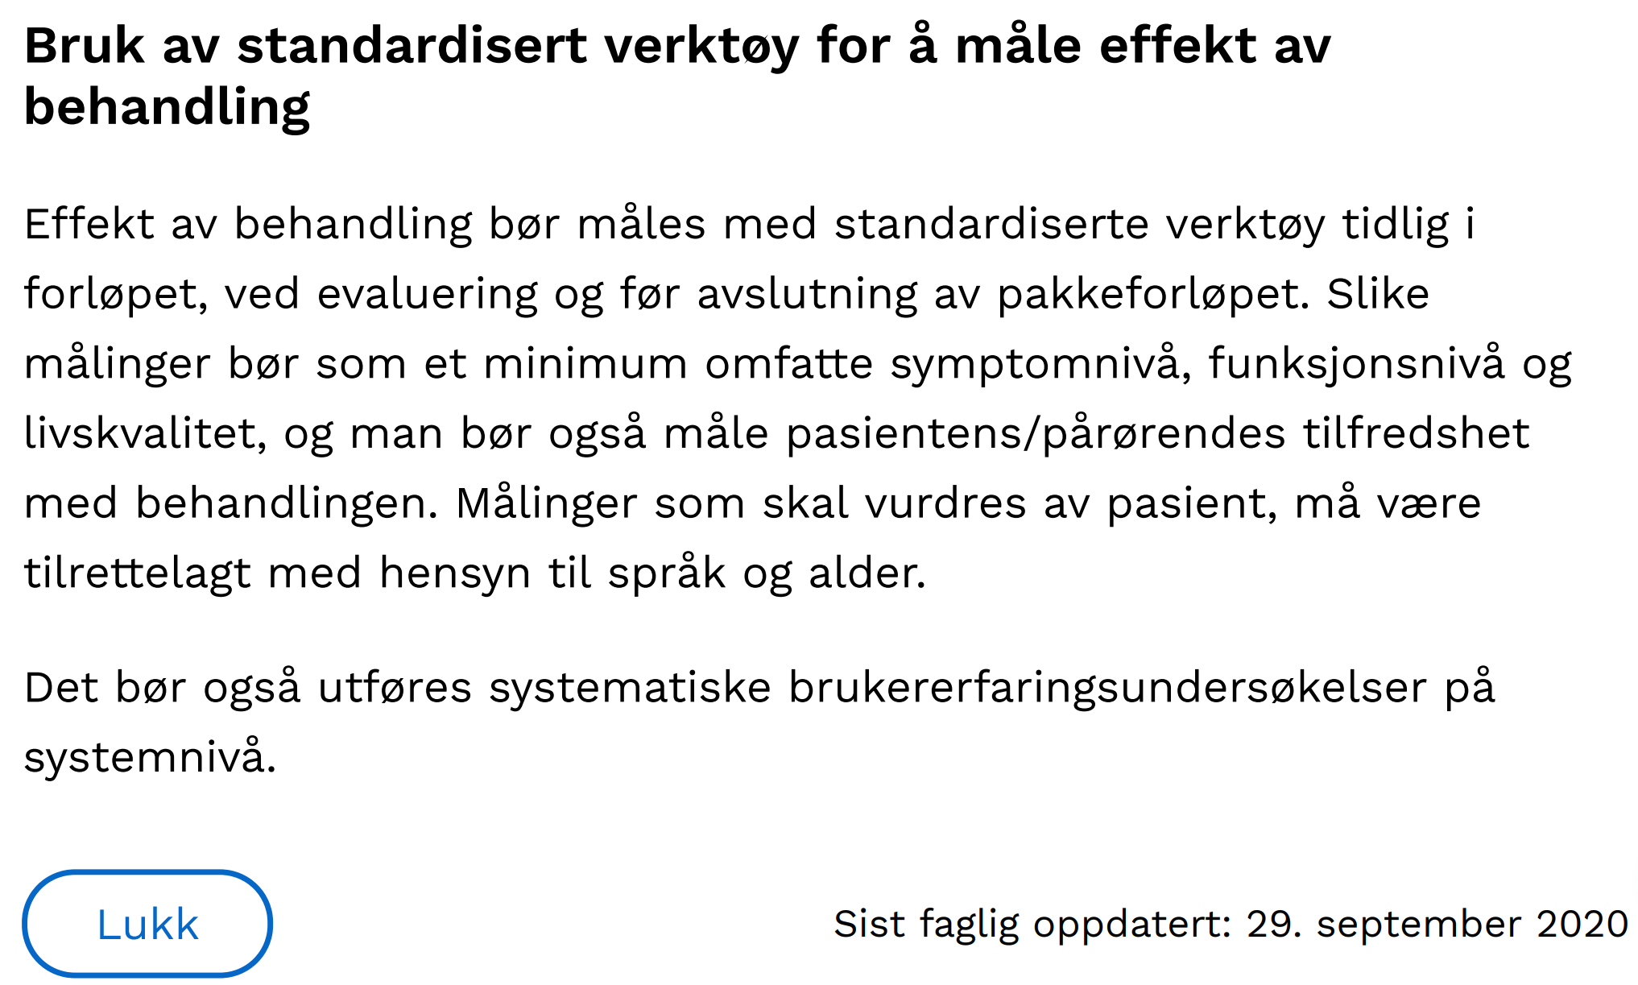

Slide 3
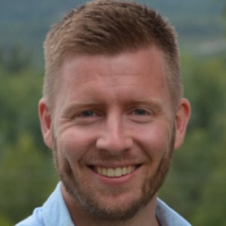
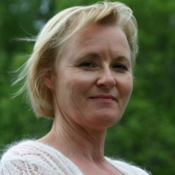
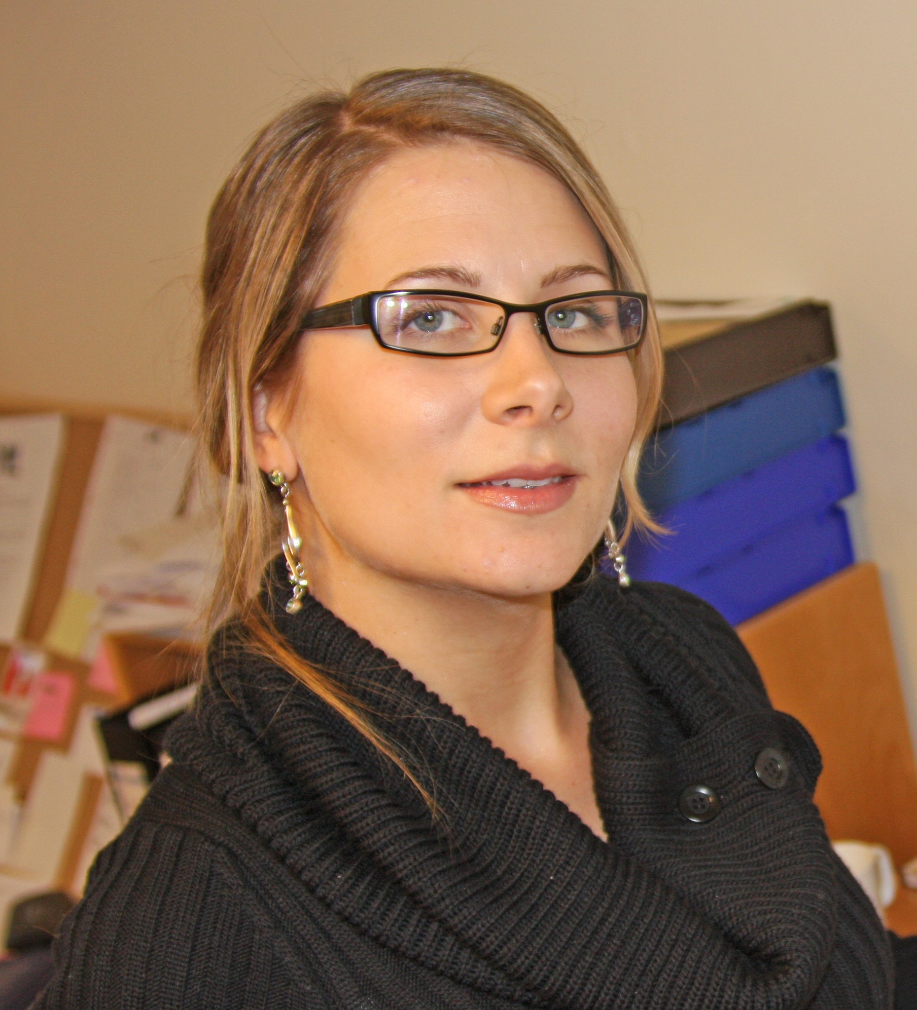
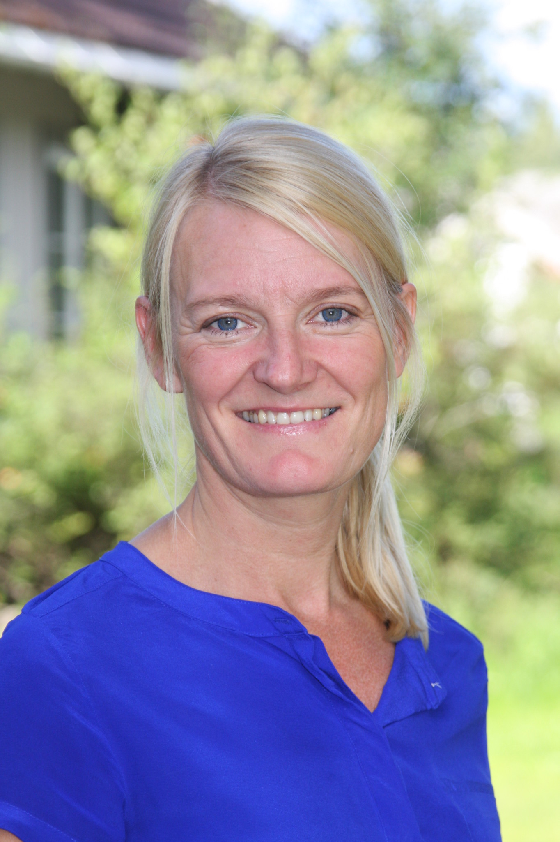

Slide 4
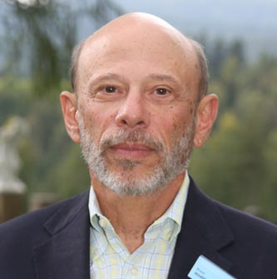
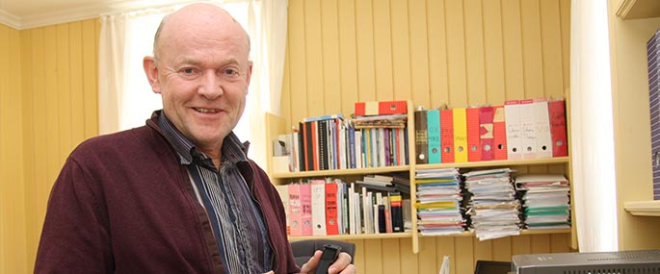

Slide 5
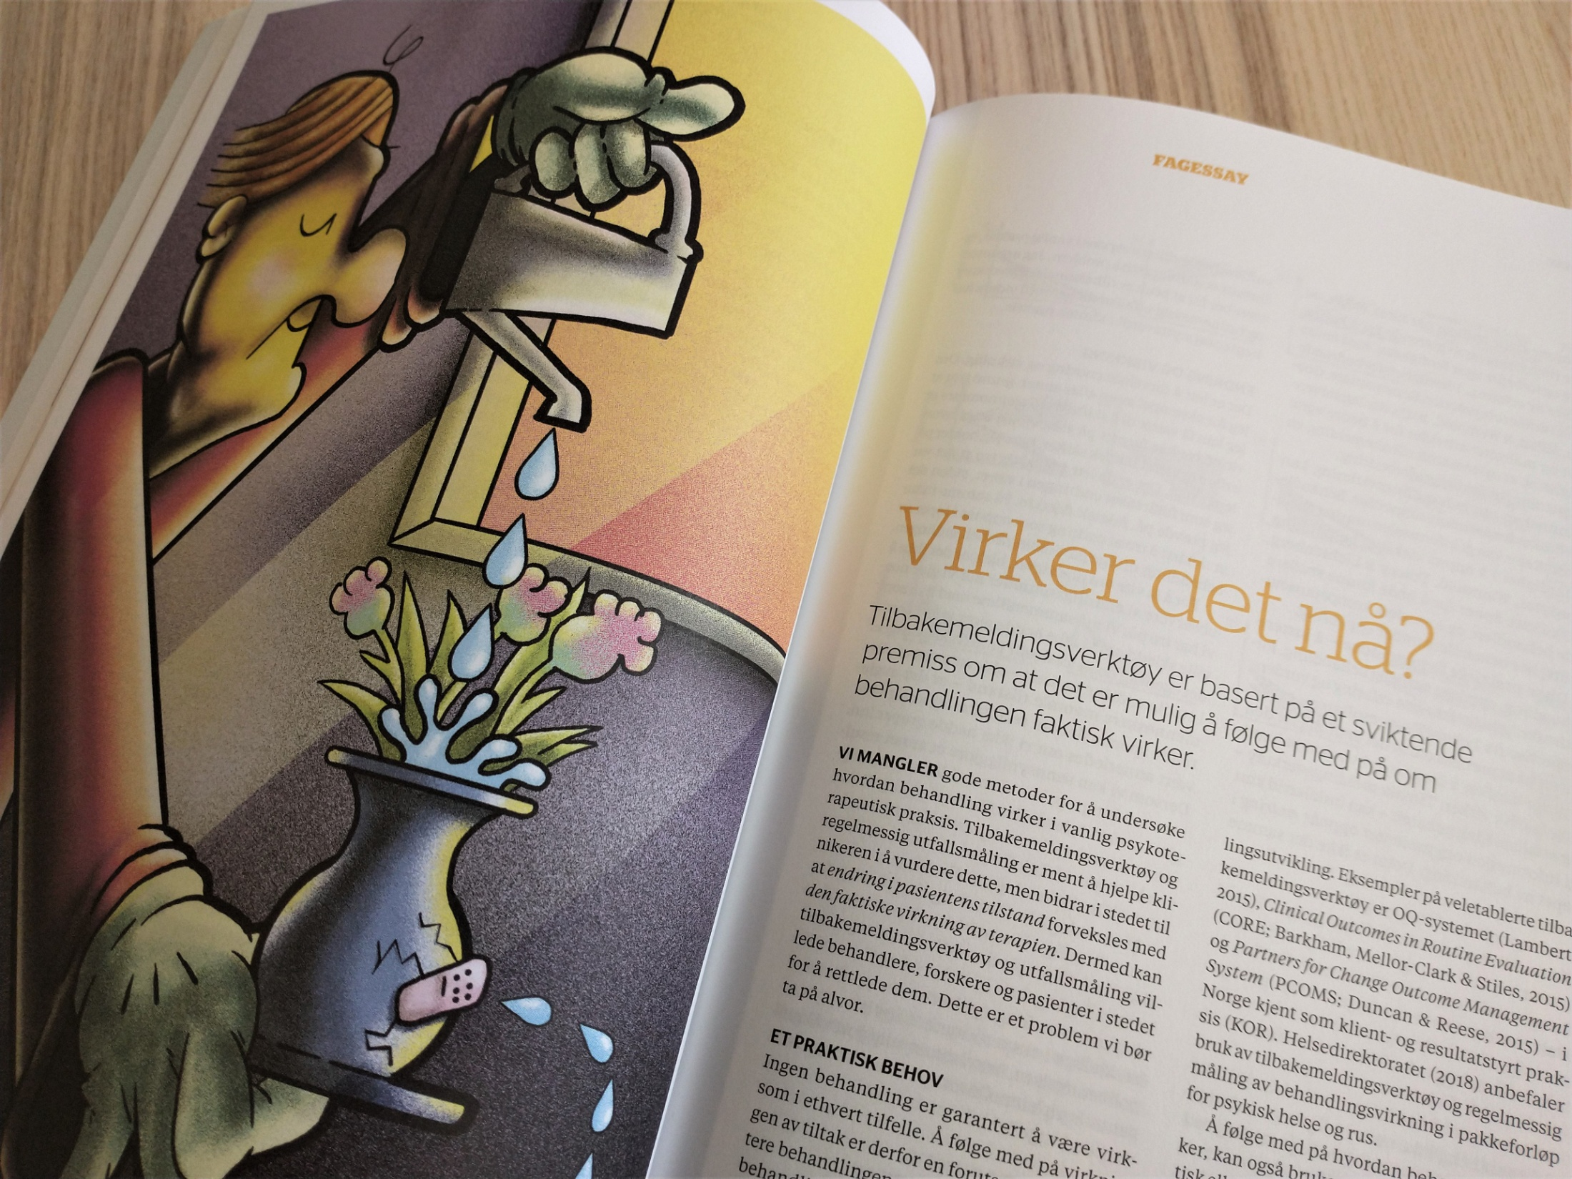

Slide 6
OQ-systemet
PCOMS (KOR)
CORE
CCAPS
BHM
TOP
ACORN
STIC …

Slide 7
Tilbakemeldingsforskning
God behandling = positiv endring
Behandlere fanger ikke opp negativ endring
Tilbakemeldingssystemer fanger opp endring
Behandlere trenger tilbakemeldingssystemer

Slide 8
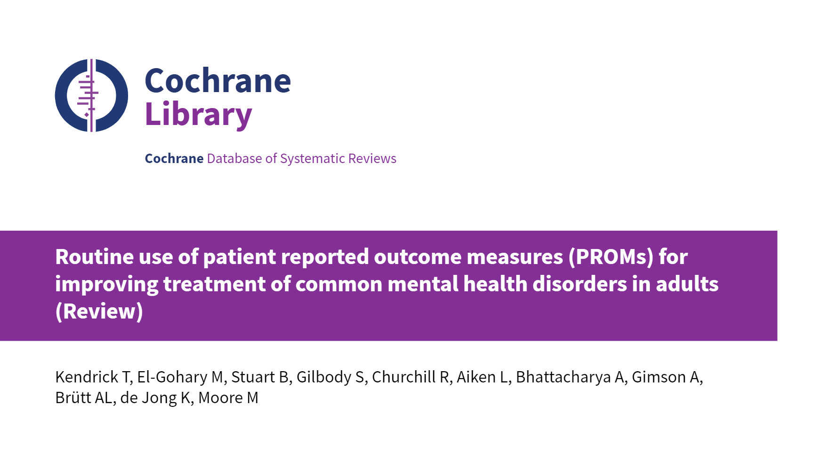

Slide 9
Tilbakemeldingsforskning
God behandling = positiv endring
Behandlere fanger ikke opp negativ endring
Tilbakemeldingssystemer fanger opp endring
Behandlere trenger tilbakemeldingssystemer

Slide 18
Tilbakemeldingsforskning
?
God behandling = positiv endring
Behandlere fanger ikke opp negativ endring
Tilbakemeldingssystemer fanger opp endring
Behandlere trenger tilbakemeldingssystemer

Slide 19
Hva kan vi gjøre?
Skaffe kunnskap om ubehandlet prognose
Fortsette å være oppmerksomme på om pasienter når behandlingsmål eller ikke
Være varsomme med å tolke endring
Basere behandling på kontrollerte studier

